Slide 1
REFLEXIONES SOBRE METODOLOGÍA APLICADA: MEXICAN DEMOCRACY IN COMPARATIVE PERSPECTIVE

Slide 2
PRESENTATION
The logic of comparison
The transition to electoral democracy
Institutional dimensions
Governance and policy performance
Public opinion and popular perceptions
Implications and conclusions

Slide 3
LA LÓGICA DE LA COMPARACIÓN
Propósitos
Establecer contextos
Identificar características únicas
Análisis de correlaciones
Decisiones
Selección de casos
Selección de variables
Nivel de medición

Slide 4
EJEMPLO (MÁS O MENOS)
Manzana Naranja
Forma
Color
Textura
Sabor
Origen
¿Causa y efecto?

Slide 5
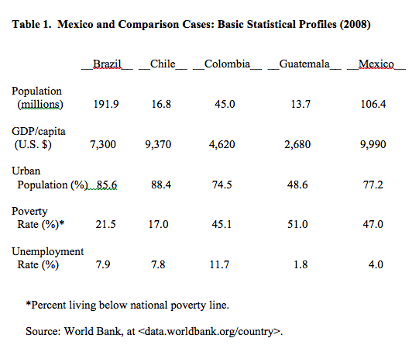

Slide 6
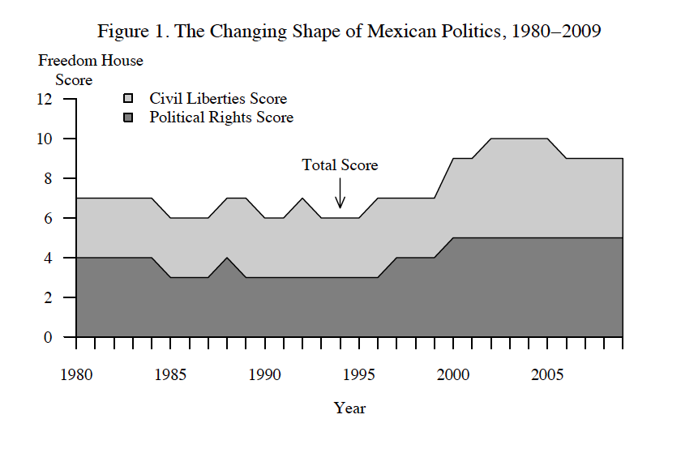

Slide 7
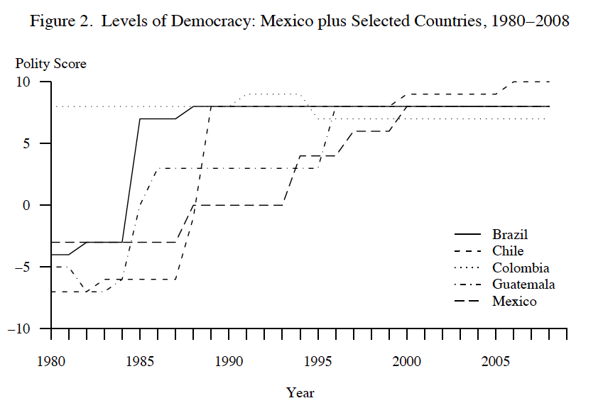

Slide 8
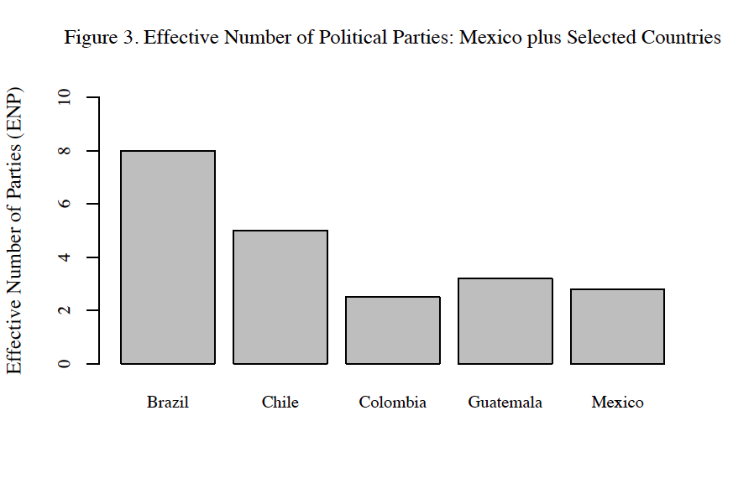

Slide 9
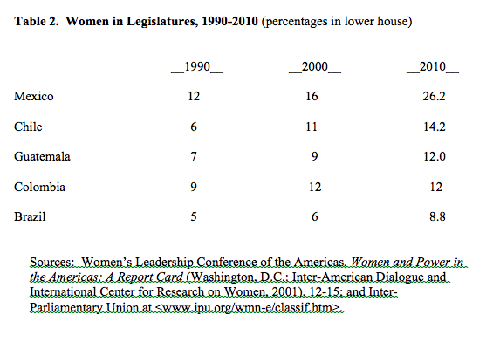

Slide 10
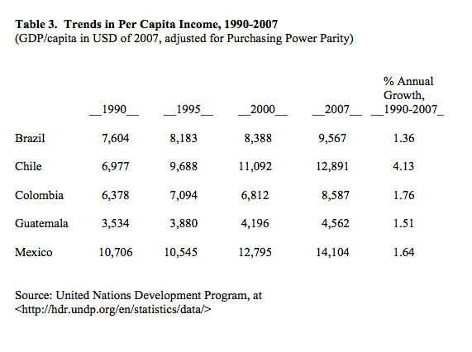

Slide 11
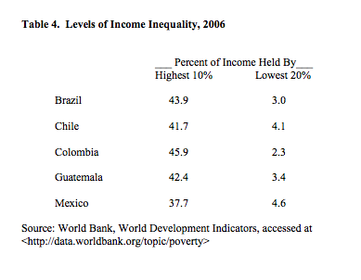

Slide 12
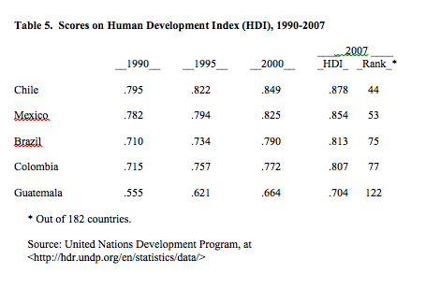

Slide 13
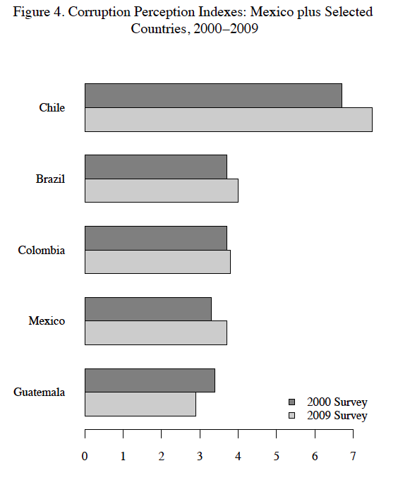

Slide 14
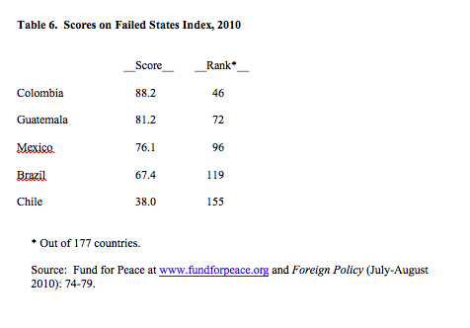

Slide 15
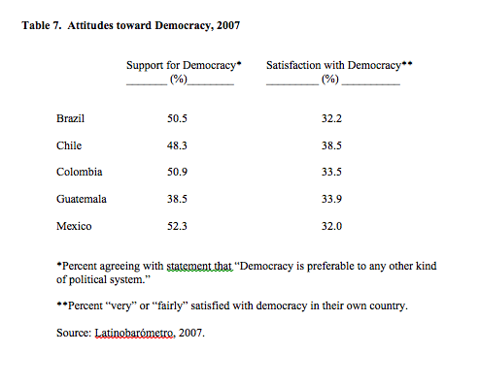

Slide 16
